Slide 1
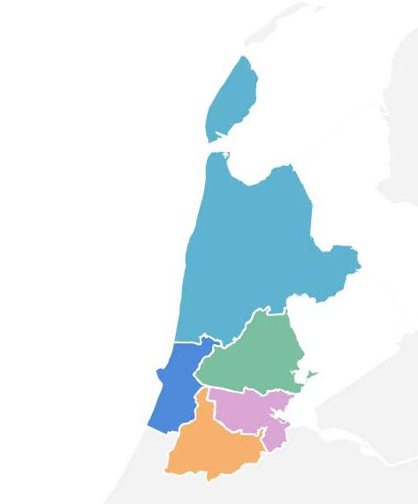
Aanpak Begeleidingsethiek (ABE)
Een vingeroefening
Cybersecurity festival
20 juni 2023 - 18.15 uur
Félice de Charro fdcharro@sigra.nl
Marit Blom mblom@sigra.nl
Notes:
Hoe pas je technologie op een ethisch verantwoorde manier toe?

Slide 2
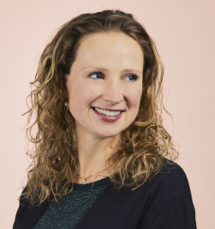
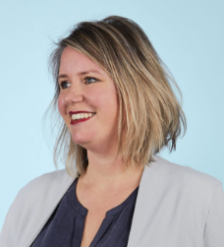
Welkom
Félice de Charro
Marit Blom
PI@sigra.nl
Notes:
Marit vertelt

Slide 3
Vandaag
Wat | # minuten
Inleiding en Aanpak Begeleidingsethiek | 10
Casus, incl verdiepende vragen tijd | 10
Fase 2 A. Betrokken | 5
Fase 2 B. Effect | 5
Fase 2 C. Vertaling Naar waarden | 5
Fase 3 Handelingsopties uitleg: 3 groepjes rond de 3 gekozen waarden | 5
Terugkoppeling en evaluatie | 5
Notes:
Marit vertelt

Slide 4
Onze regio’s
5
regio’s
235.000
professionals
2,8 miljoen
inwoners
150
lid-organisaties (excl. ‘dubbel-leden’)
Noord-Holland Noord
24 leden
Zaanstreek-Waterland
13 leden
Kennemerland
22 leden
Amsterdam en Diemen
97 leden
Amstelland-Meerlanden
28 leden
Notes:
Wat is Sigra
Wat doen we met Ethiek en specifiek ABE

Slide 5
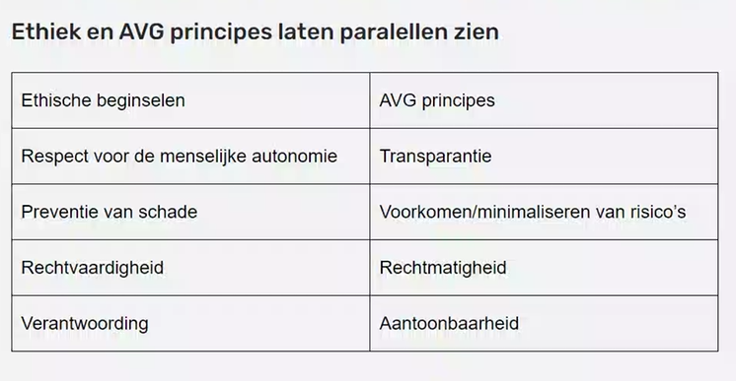
Sigra - Aanpak Begeleidingsethiek
Ethiek & Privacy
Innovatie in context
Digitale inclusie
https://www.skipr.nl/blog/data-ethiek-een-kwestie-van-lastige-vragen
Notes:
Marit vertelt

Slide 6
Ethiek & begeleidingsethiek
Individuele gesprekken
Moreel beraad
Morele vraag
Wat is in deze situatie met deze betrokkenen goed om te doen?
Zorgethiek
Praktische vraag
Hoe gaan we de wisselwerking mens & technologie op een ethische manier vormgeven?
Begeleidingsethiek
* https://www.filosofie.nl/disciplines/ethiek/
Notes:
Felice vertelt

Slide 7
Begeleidingsethiek
Begeleidingsethiek
Start vanuit een specifieke technologie
Toepassing van de technologie in de praktijk
Vraagstelling: Welke handelingsopties versterken de waarden die we belangrijk vinden?
Uitkomsten breed beschikbaar
Het gebruiken van nieuwe technologie doet wat met de zorg, de organisatie en de mensen.
Daarom is het belangrijk dat gezamenlijk op een goede (ethische) manier vorm te geven.
* https://begeleidingsethiek.nl/
Notes:
Felice vertelt

Slide 8
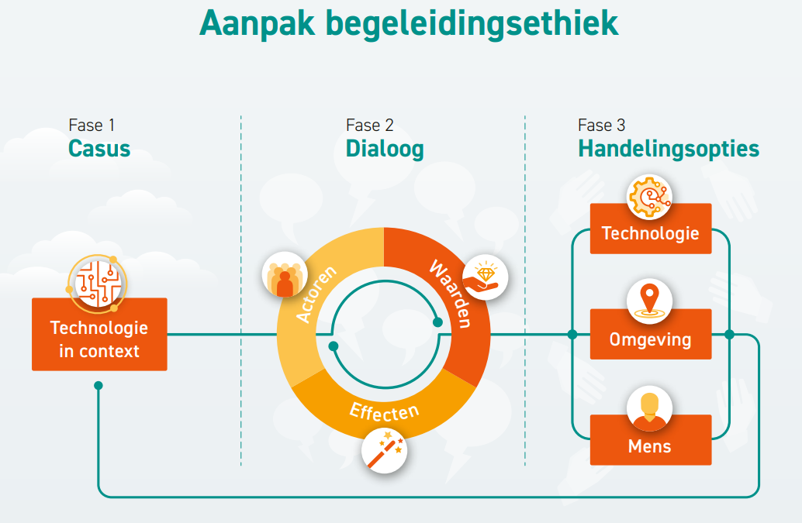
Aanpak begeleidingsethiek
BRON: ECP | Handleiding – Aanpak begeleidingsethiek voor AI in de zorg
Notes:
Felice- kort vertellen waarom deze aanpak door ECP is ontwikkeld (idee er achter) en kort stappen toelichten.
Definities tech, omgeving, mens
Eventueel filmpje als intro- alleen eerste deel video Aanpak Begeleidingsethiek - ECP on Vimeo

Slide 9
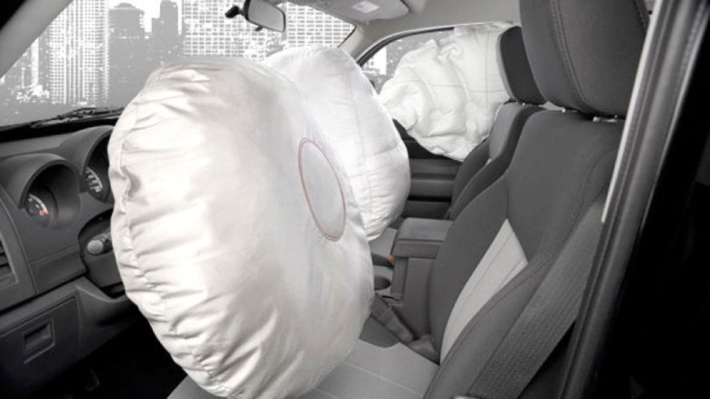
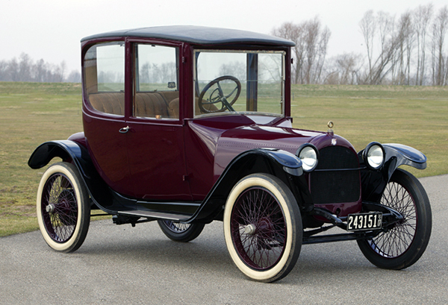
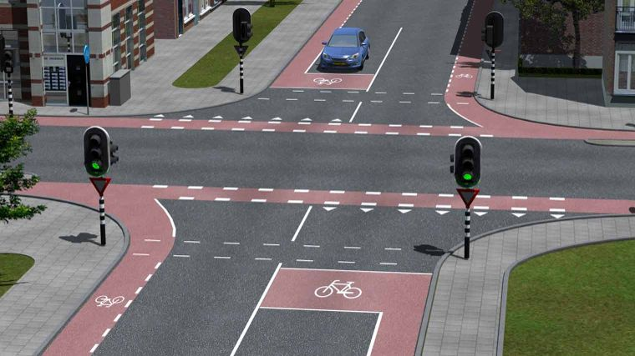
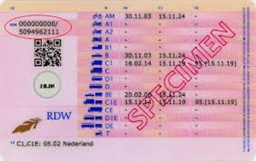
Handelingsopties
Techniek
Omgeving
Gebruik
Notes:
Technologie
Hoe kan het (her)ontwerpen van technologie ertoe bijdragen dat deze waarde versterkt wordt? Wat kun je aan de Technologie zelf veranderen?
Omgeving
Hoe kan de omgeving worden (her)ingericht, zodat het gebruik van technologie leidt tot de versterking van deze waarde? Wat kun je veranderen in de fysieke, sociale of institutionele Omgeving waarin de technologie mogelijk zal worden gebruikt?
Mens
Hoe kunnen mensen hun gedrag aanpassen zodat deze waarde versterkt wordt? Wat vraagt verantwoord Gebruik van de technologie van degenen die de technologie gaan gebruiken?

Slide 10
Fase 1-
Casus
Wat moeten we weten over deze technologie?
Waarom wordt de technologie ingezet?
In welke context wordt de technologie ingezet?
Vragen voor verheldering van de casus
Notes:
Casus
Lian

Slide 11
LIAN CASUS?

Slide 13
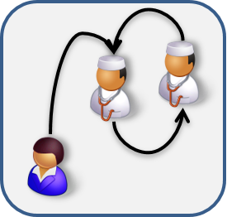
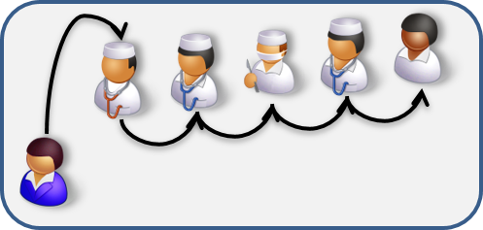
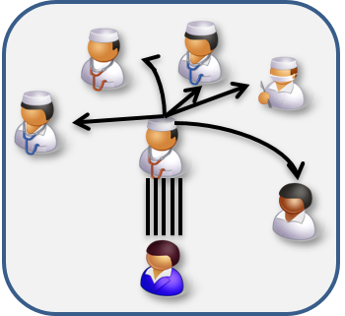
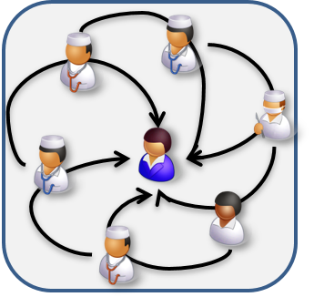
Van keten naar netwerk
Ketenzorg werkt vaak best goed
Maar lang niet altijd:
Chronische zorg
Ouderen
jeugdzorg
MPG
…
Behoefte om met meerdere professionals samen gecoördineerd zorg te leveren aan een patiënt / cliënt

Slide 14
cBoards in Amsterdam
Coalitie DZ van AV&G
Koppelen bronsystemen
Zelfmetingen
Chat, video
Eenvoudig mensen aan het board toe te voegen
Betrokken:
OLVG, Cordaan, Huisartsen (POH)
Sigra, Virtual Ward, (TPA)

Slide 15
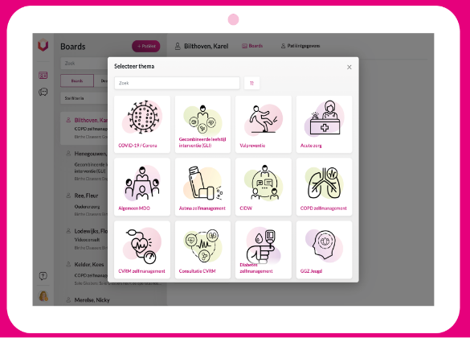
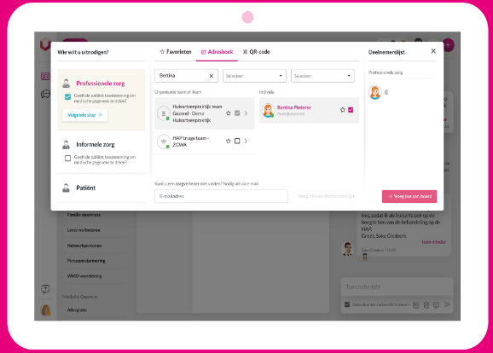
Hoe het werkt

Slide 16
Status
Stedelijke opschaling initiatieven werpen vruchten af maar adoptie is (nog) niet vanzelfsprekend.
Meerdere domeinen haken aan / zijn (actief) geïnteresseerd: GGD, Jeugd, Sociaal Domein, Geboortezorg.
Covid
Ouderen
GLI
Pallia-tieve zorg
Kinder- obesitas
JIB (Jeugdpro-fessionals In de buurt)
Overig
Hart-falen
Zelfmgt Boards
(div)
Diabetes
Challenge
MBO Jeugd-teams
Stroke/ CVA
Complexe revalidatie
Leefstijl- loket
Covid, Valpreventie, Videoconsult, Glucosedagboek, GLI coaches, MDO, Palliatief, Positieve gezondheid etc.
MDL
Medicatie-Review
Long-zorg
Buurt-teams
Wond-zorg
Virtual Ward
Boards zijn Live
Stedelijke opschaling
Boards in ontwikkeling en ‘leads’
‘Autonome’ ontwikkeling
Boards zijn live, al langer bestaande boards en olievlekwerking

Slide 17
Uitdagingen
De patiënten informatie op het board
Eigenaarschap
Waarde van de data
Privacy borging
Organisatie rond netwerkzorg
Toezicht op toegang
Inhoudelijke doorontwikkeling
Beheer
Wat te doen bij escalaties
Financiering

Slide 18
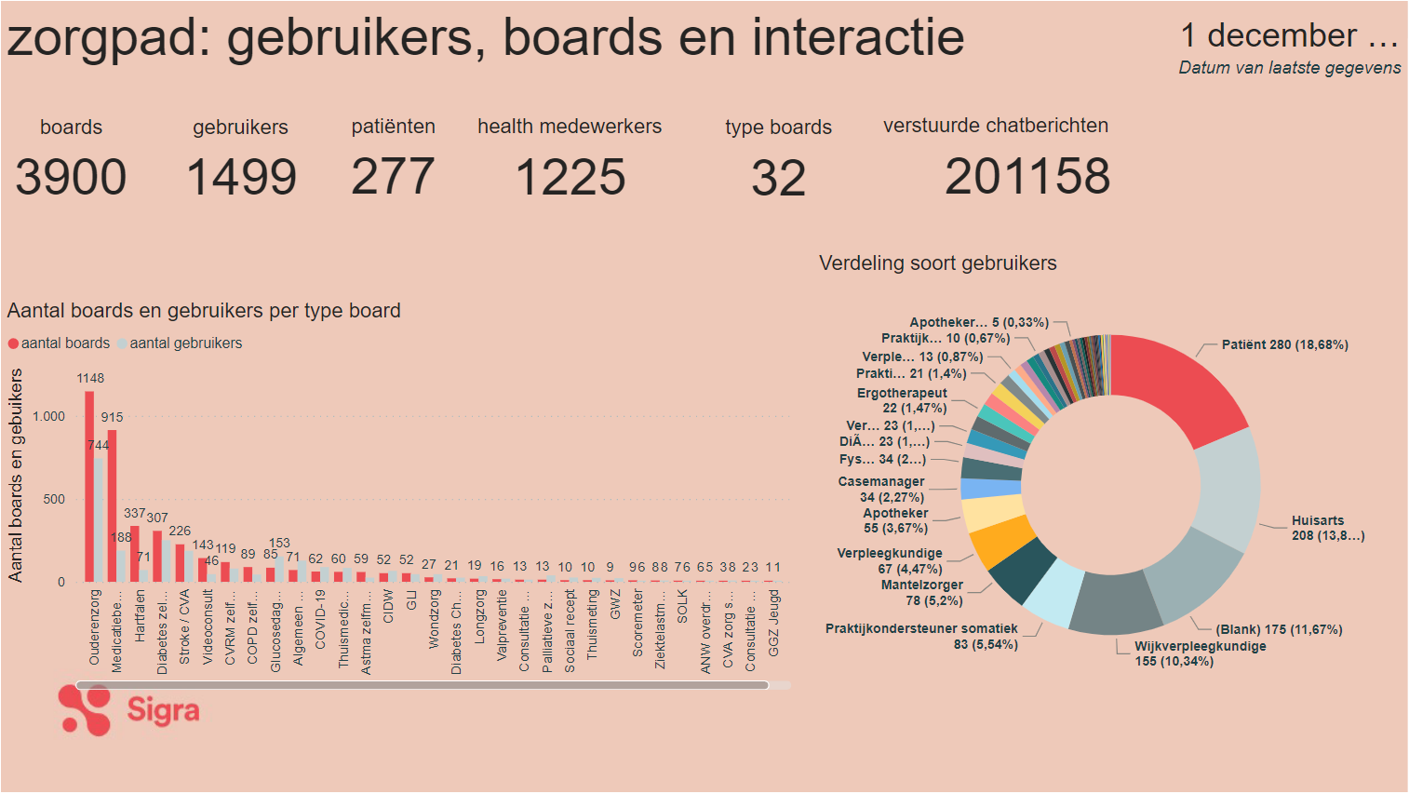
Gebruik van cBoards

Slide 19
Fase 2
Actoren
Op wie heeft de technologie invloed?
Welke actoren zouden er betrokken moeten zijn?
Opdracht: Brainstorm 5 minuten
Notes:
Wie schrijft mee: Marit
Wie legt uit: Félice
Tijd: 5 min.
4 groepen zou je samen willen hebben.
Professionals
Gebruikers, burgers, klanten, patiënten, inwoners
Managers
ICT-ers, developers

Slide 20
Fase 2
Effecten van het gebruik van de technologie
Welke positieve en negatieve effecten zie je?
Bekijk dit vanuit de verschillende perspectieven.
Opdracht: Brainwrite 5 minuten
Notes:
Wie schrijft mee: Marit
Wie legt uit: Félice
Belangrijk: Ieder een positief en een negatief effect vragen. En missen we nog effecten?
Tijdensde workshops, in allerlei formuleringen, vooral effecten op grofweg deze gebieden:
• Kwaliteit van zorg en werkomstandigheden
• Participatie (bij de ontwikkeling van een digitale toepassing, het implementatieproces en het reguliere zorgproces)
• Privacy (meer meten, analyseren, opslag, toegang)
• Efficiëntie en kosten
Veel voorkomende positieve effecten zijn bijvoorbeeld:
• Technologie maakt meer cliëntgericht werken en maatwerk mogelijk
• Door de analyse kunnen we eerder bijsturen of stoppen met de behandeling en verwijzen
• Door meer data te verzamelen en samen te brengen kunnen we leren over onze processen en de operatie als geheel, inclusief efficiëntie, kosten en baten
Veel voorkomende negatieve effecten zijn bijvoorbeeld:
• Alle dataverzamelingen en interfaces die hiertoe toegang geven vergroten het risico op privacy-schending en datalekken
• Het gebruik van een algoritme als beslisondersteuning vergroot het risico dat we op termijn rechtstreeks acties gaan koppelen aan het resultaat, zonder dat het menselijk oordeel nog een rol speelt in de beslisketen.

Slide 21
Fase 2
Waarden
Welke waarden zitten hier achter?
Het hoeft niet uitputtend te zijn. Het gaat erom dat dit de waarden zijn vanuit onze groep.
Opdracht: Welke vinden we het meest belangrijk? – top 3
Notes:
Wie schrijft mee: Félice
Wie legt uit: Lianne
Tijd: 10 min.
Zijn deze waarden herkenbaar? Ontbreken er nog waarden?
Als nodig stemmen over de top 3.

Slide 22
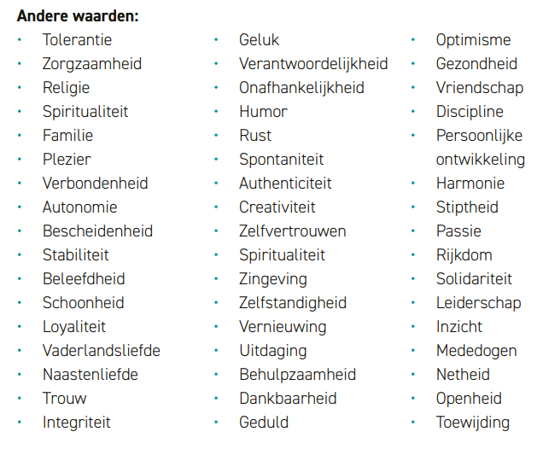
Waarden
Veel genoemde waarden: Autonomie, kwaliteit, effectiviteit, veiligheid, privacy
Waarden zoals door de KNMG benoemd, mede gebaseerd op het medisch ethisch waardenkader zoals geformuleerd door Beauchamps en Childress: • Eerlijkheid • Weldoen • Vertrouwen • Privacy • Respect voor autonomie • Niet-schaden • Rechtvaardigheid
Top 10 van meest genoemde waarden wereldwijd 1. Vrijheid 2. Respect 3. Eerlijkheid 4. Verdraagzaamheid 5. Gelijkheid 6. Rechtvaardigheid 7. Vriendelijkheid 8. Vrede 9. Liefde 10. Veiligheid
Er staat een lijst met waarden in de bijlage van de handleiding https://begeleidingsethiek.nl/publicaties/handleiding-aanpak-begeleidingsethiek-voor-ai-in-de-zorg/

Slide 23
Fase 3 - Handelingsopties
Wat kan er gedaan worden om waarde x te borgen of te versterken?
Notes:
Wie legt uit: Marit/ Felice
3 groepen maken (redden we niet)
Top 3 waarden mee naar de handelingsopties
Per waarde handelingsopties bedenken
Vragen die in dit kader gesteld kunnen worden:
• hoe kan het (her)ontwerpen van technologie ertoe bijdragen dat de veiligheid (waarde) verbetert?
• hoe kan de omgeving worden (her)ingericht, zodat het gebruik van technologie leidt tot de waarde ‘meer participatie van de patiënt of de cliënt’.
• hoe kunnen mensen hun gedrag aanpassen zodat de waarde privacy beter geborgd blijft

Slide 24
Fase 3 - Handelingsopties
Technologie
Hoe kan het (her)ontwerpen van technologie ertoe bijdragen dat deze waarde versterkt wordt? Wat kun je aan de Technologie zelf veranderen?
Omgeving
Hoe kan de omgeving worden (her)ingericht, zodat het gebruik van technologie leidt tot de versterking van deze waarde? Wat kun je veranderen in de fysieke, sociale of institutionele Omgeving waarin de technologie mogelijk zal worden gebruikt?
Mens
Hoe kunnen mensen hun gedrag aanpassen zodat deze waarde versterkt wordt? Wat vraagt verantwoord Gebruik van de technologie van degenen die de technologie gaan gebruiken?
Notes:
Elk groepje stelt eerst 1 van de waarden centraal (en gaat eventueel verder met andere waarden).
Deelnemers gaan op zoek naar handelingsopties om positieve effecten van de technologie te bevorderen, negatieve effecten te voorkomen of zoveel mogelijk te beperken. Daardoor kunnen belangrijke waarden worden beschermd of bevorderd.
Deelnemers zoeken naar handelingsopties vanuit drie invalshoeken:
Wat kun je aan de Technologie zelf veranderen?
Wat kun je veranderen in de fysieke, sociale of institutionele Omgeving waarin de technologie mogelijk zal worden gebruikt?
Wat vraagt verantwoord Gebruik van de technologie van degenen die de technologie gaan gebruiken?

Slide 25
Plenaire terugkoppeling

Slide 26
Evaluatie
Hoe was het om deze aanpak te ervaren?
Welk effect denk je dat het gebruik ervan heeft?
Voor welke technologie zou je deze methodiek willen inzetten?
Kunnen we hier gezamenlijk meer mee doen?
Notes:
hoe vond je het om te doen/ zie je het voor je meer te gebruiken/ welk effect het heeft: wat doet dit (Samen)

Slide 27
BLIJF IN VERBINDING.

